Slide 1



UNIVERSIDAD DE LAS FUERZAS ARMADAS - ESPE
DEPARTAMENTO CIENCIAS DE LA VIDA Y DE LA AGRICULTURA
CARRERA DE INGENIERÍA EN BIOTECNOLOGÍA
TRABAJO DE TITULACIÓN PREVIO A LA OBTENCIÓN DEL TÍTULO DE INGENIERÍA EN BIOTECNOLOGÍA
“Estandarización de una prueba de diagnóstico del virus de estomatitis vesicular en ganado bovino mediante la detección de anticuerpos neutralizantes”
PANCHANA TORRES, CAROLINA JACQUELINE
DIRECTORES: TORRES, MARBEL Ph.D.
Ing. MALDONADO, ALEXANDER
SEPTIEMBRE 2021

Slide 2
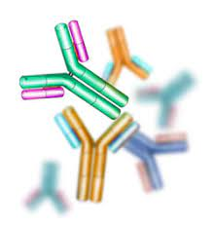
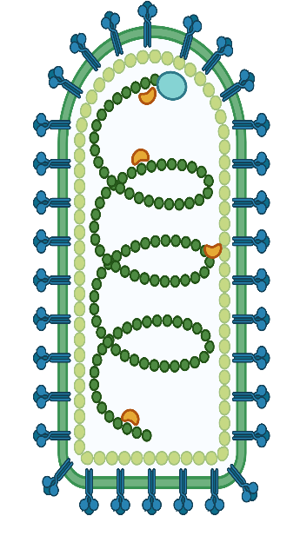

Contenido
1
Introducción
2
Objetivos
3
Materiales y Métodos
4
Resultados y Discusión
5
Conclusiones y Recomendaciones

Slide 3
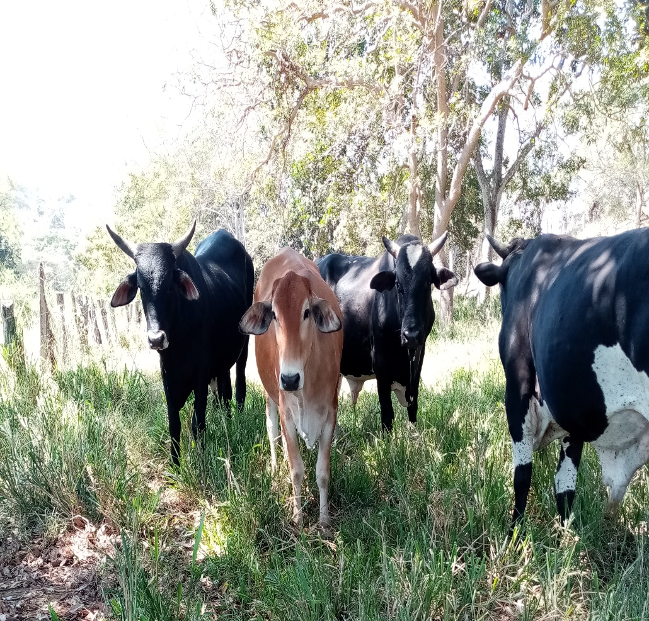
Introducción

Slide 4



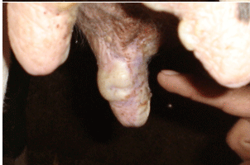
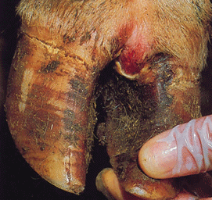
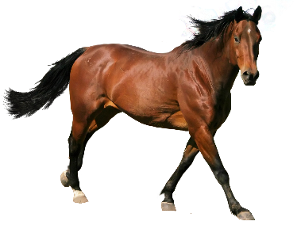
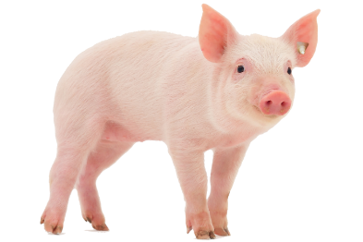
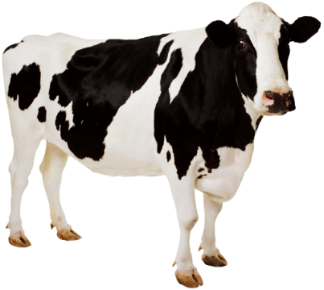


Estomatitis Vesicular
Introducción
Enfermedades Vesiculares
(Fiebre aftosa)
Clínicamente indistinguible
Detección temprana
No Tratamiento
Lesiones vesiculares
Mortalidad (1%)
Pérdida de Peso
Economía campesina
Productos derivados (carne, leche)
Ubre Podales Boca
$ 7 millones
Delgado et al (2015); Rozo-Lopez et al. (2018)

Slide 5
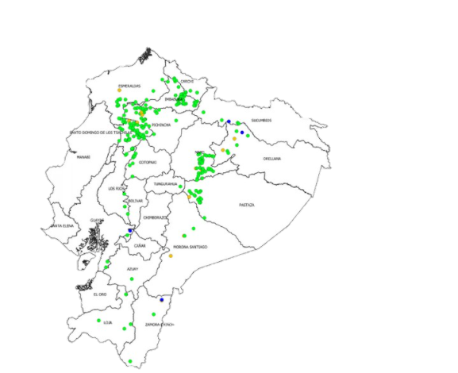

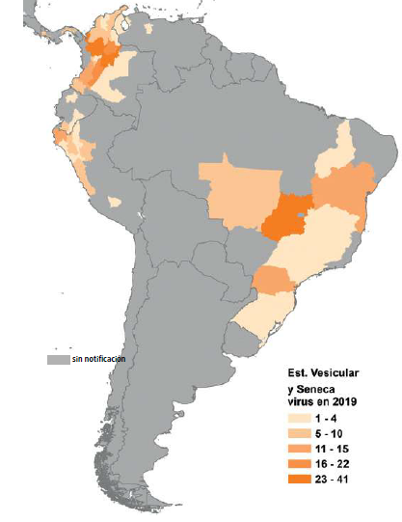
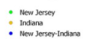
Distribución geográfica de la EV
Introducción
Situación en América Latina
Situación en Ecuador
Enzoótica
Colombia
Zamora Chinchipe
Pichincha
Ecuador
Perú
Guayas
Carchi
Brasil
Los Ríos
Loja
Manabí
New Jersey
Indiana
New Jersey-Indiana
Brote 2018
Imbabura
Santo Domingo
Napo
OIE (2019); Salinas et al. (2021)

Slide 6
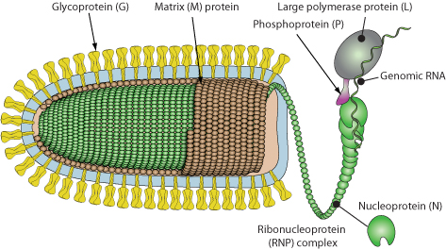
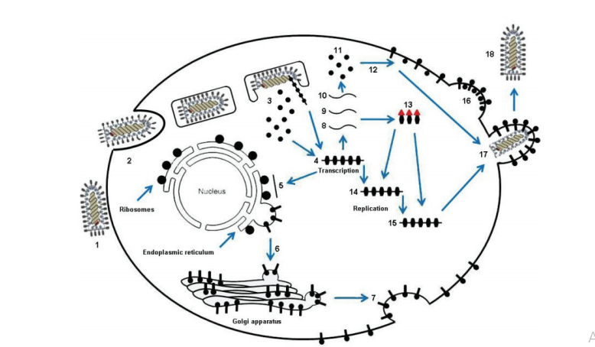
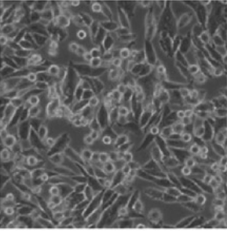
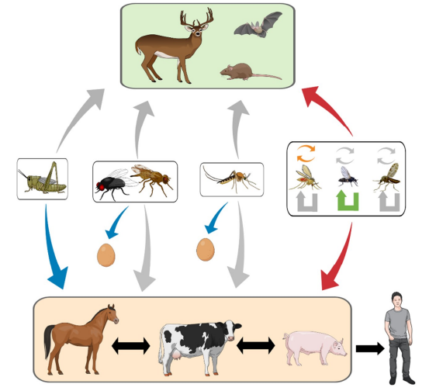

Virus Estomatitis Vesicular (VEV)
Introducción
Ciclo de Replicación
ARN (-) no segmentado
Ensamblaje
Clasificación Baltimore: V
Liberación
Entrada
Virus
Citopático
Rhabdoviridae
Fijación
170 nm - 80 nm
LDLR
Vías de Transmisión
Virus
Serotipos
Mecánica
Biológica
Transovárica
Alimentación
Contacto y Fómites
Potencial/no probado
New Jersey
Indiana
Lesiones principalmente en podales y boca
Lesiones principalmente en mamas
Zoonosis
Rose & Whitt (2001); Cargnelutti et al. (2014)
Notes:
Efecto citopático

Slide 7
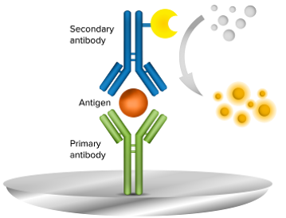
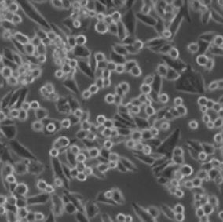
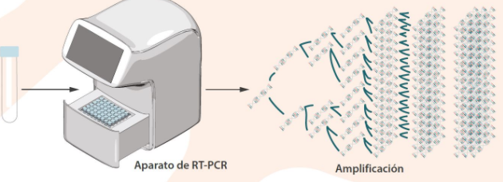
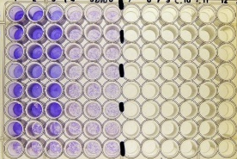
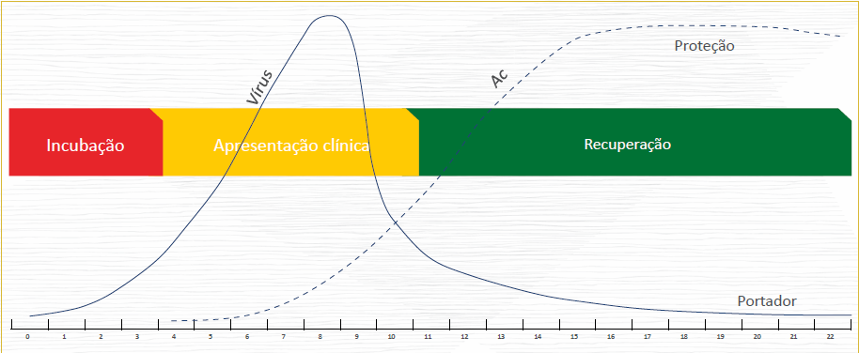
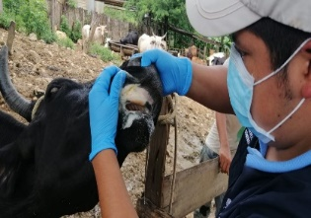
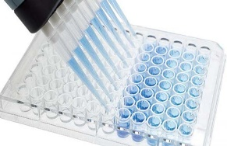

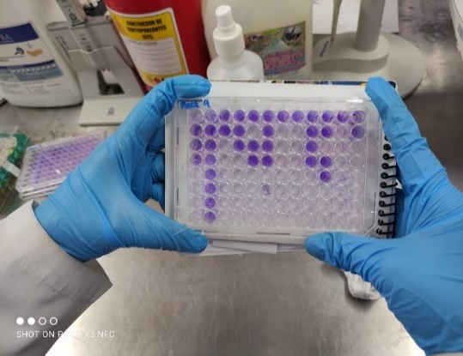
Diagnóstico de Estomatitis Vesicular
Introducción
Agente Viral
RT-PCR Elisa-SI Aislamiento Viral
Laboratorio de Referencia
Diagnóstico
Respuesta
Inmunitaria
Neutralización
Viral
Diagnóstico Diferencial
Falso Negativo
Diagnóstico
temprano
Epitelio
Elisa 3ABC
Suero
Neutralización Viral
Klasse & Sattentau (2002); OIE (2018)

Slide 8
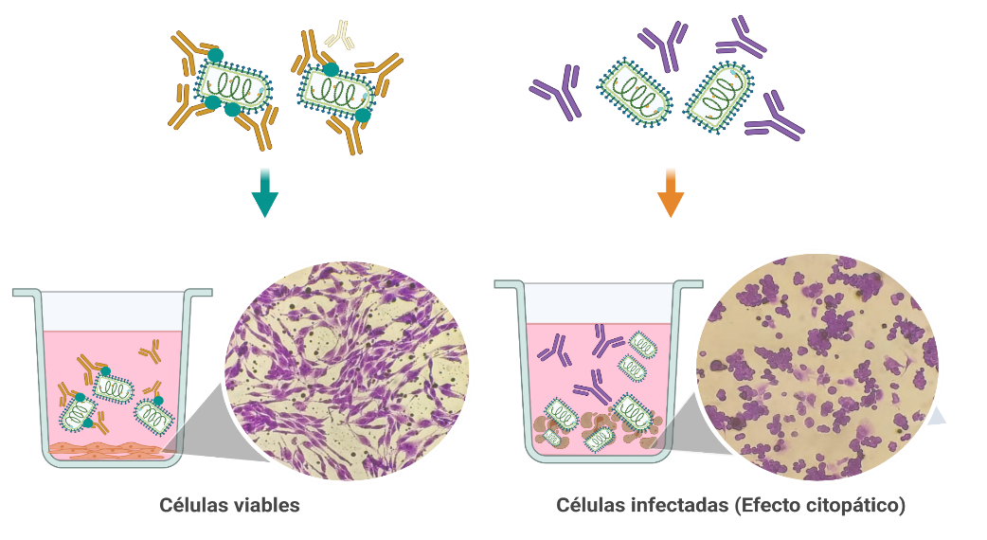
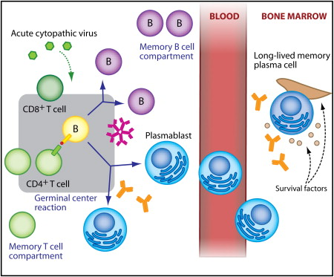
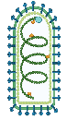
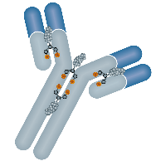
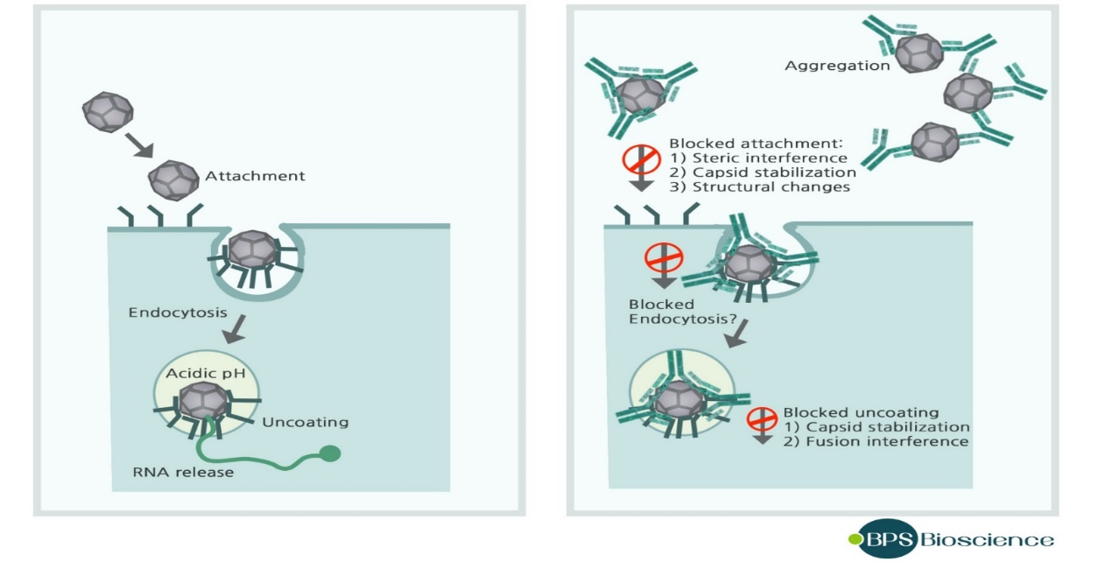
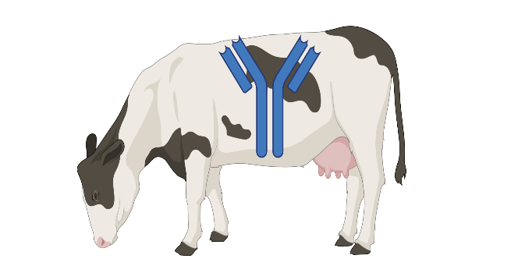
Neutralización Viral
Introducción
Detección de Anticuerpos Neutralizantes (NAc)
Inmunoensayo especializado
Condiciones de cultivo celular
Bloqueo ciclo replicación viral
Células viables
8 años
Respuesta Inmune Humoral
Células infectadas (ECP)
Klasse & Sattentau (2002); Dörner & Radbruch (2007).
Notes:
Letras homogeneas

Slide 9

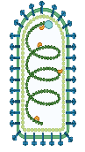
Objetivos
Objetivo General
Estandarizar una prueba de diagnóstico para el virus de estomatitis vesicular en ganado bovino mediante la detección de anticuerpos neutralizantes.

Slide 10

Objetivos Específicos
Cultivar el virus de estomatitis vesicular
en la línea celular de Riñón de Hámster
Neonato (BHK-21).
01
02
.
Estandarizar el protocolo de seroneutralización para las cepas de New Jersey (NJ) e Indiana (IND-1) con el uso de sueros de ganado bovino.
Cuantificar la presencia de anticuerpos neutralizantes específicos en el suero mediante el método de Spearman- Karber.
Determinar la especificidad y sensibilidad analítica del ensayo de neutralización viral.
03
04

Slide 11
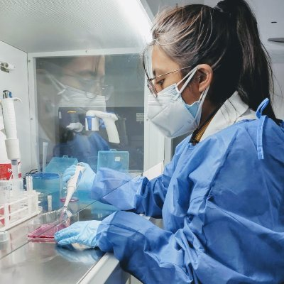
Metodología

Slide 12
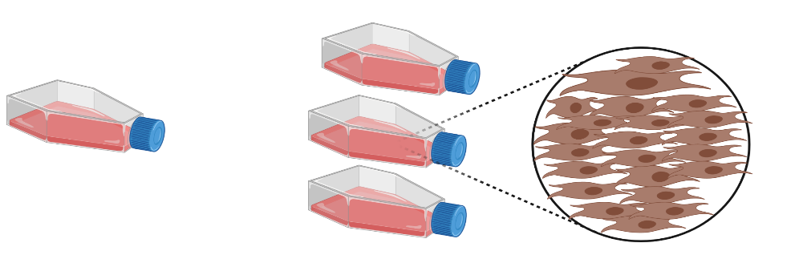
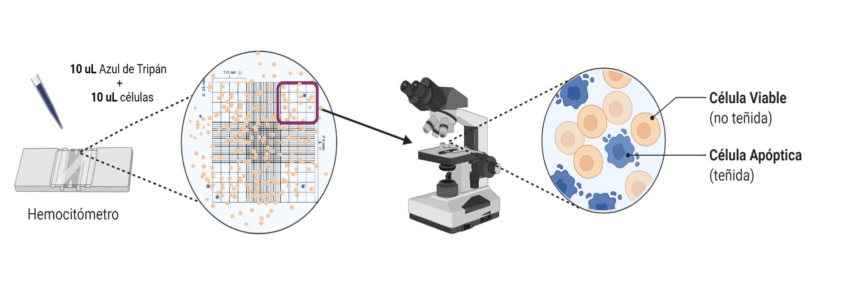
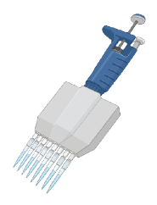
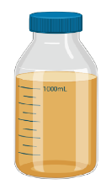

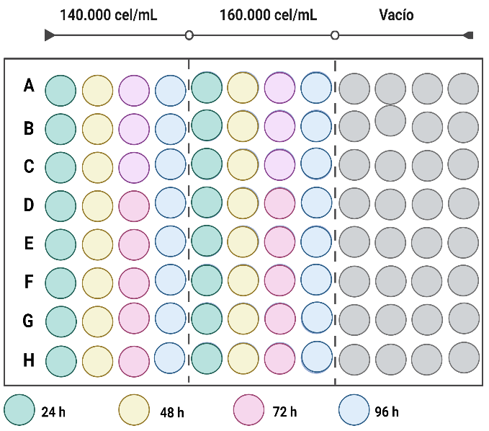
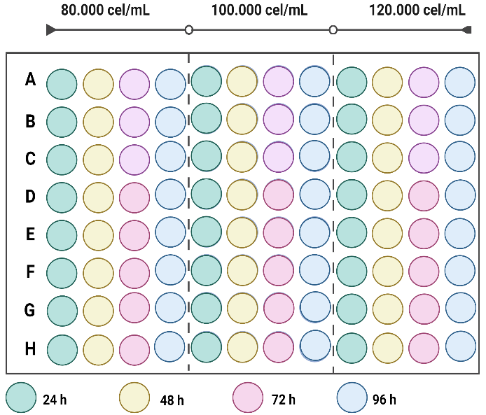
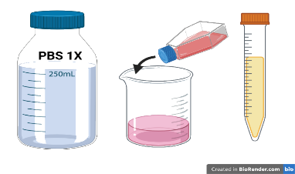
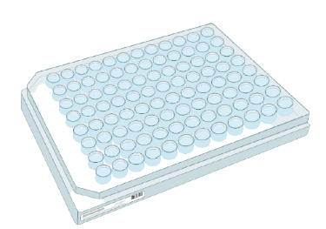
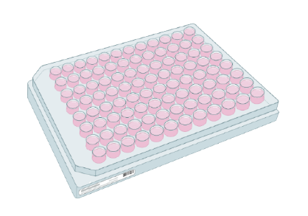

Cultivo celular BHK-21 – Curva crecimiento
Metodología
Condiciones de cultivo
Viabilidad celular
Medio: DMEM, 10% SFB, 10% CTP.
37°C ; 5% C02
Subcultivos:
Lavado PBS: 5mL
Tripsina 1x; 8 min
Dilución 1:1
Curva Crecimiento BHK-21
(cel/mL) 8x10⁴ 1x10⁵ 1,2x10⁵ 1,4x10⁵ 1,6x10⁵
Desechar el medio
Lavado PBS: 100 uL
Tripsina 1x: 100 uL, 4 min
200 uL medio suplementado, 8 repeticiones por concentración
Creado en BioRender.com

Slide 13
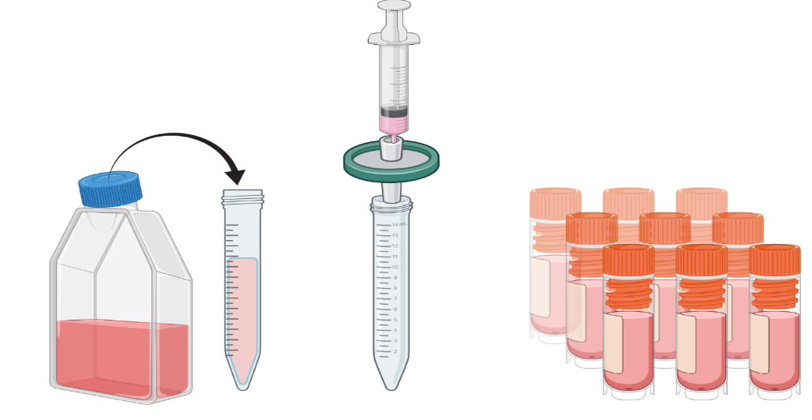
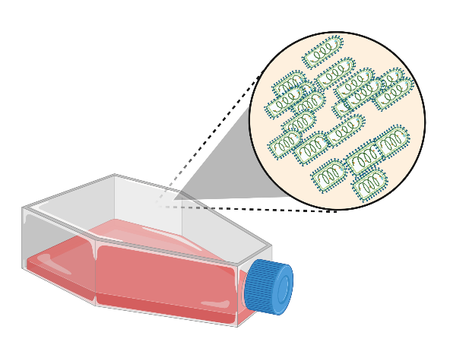
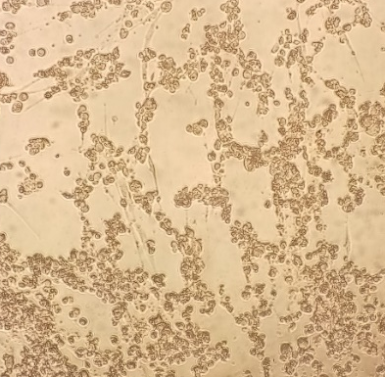

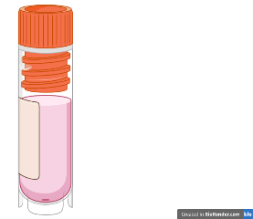
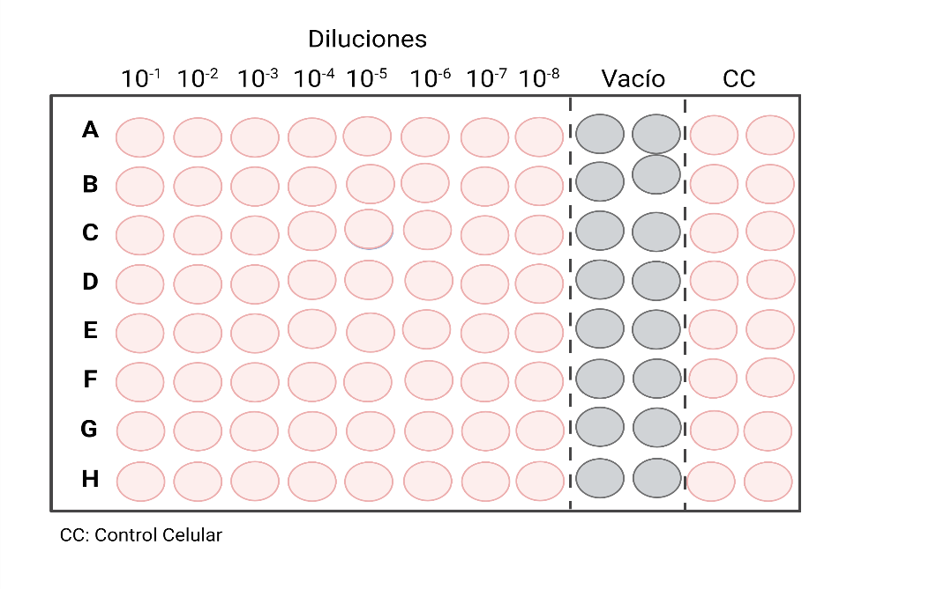
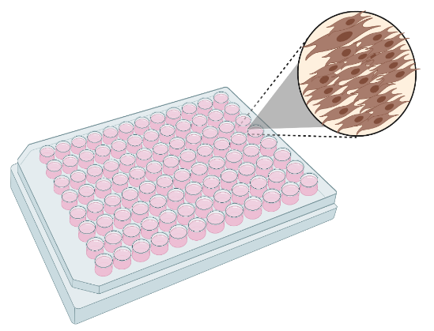
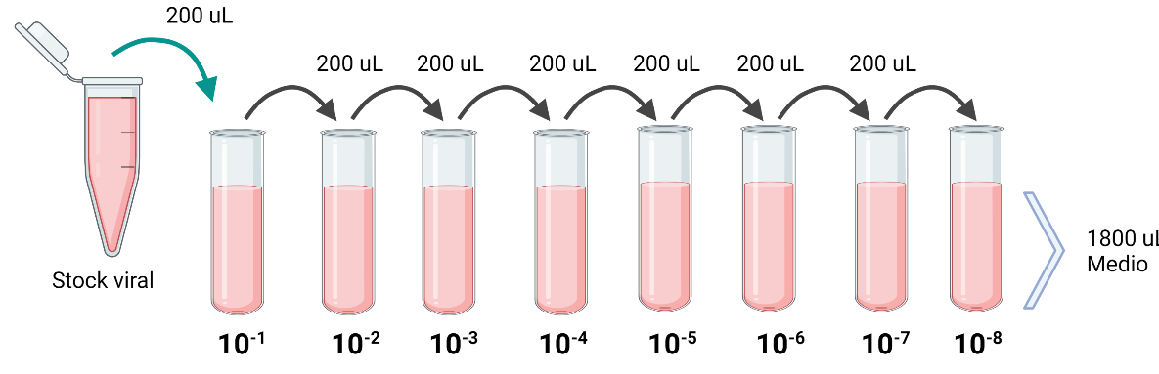
Replicación- Titulación Viral
Metodología
Semilla viral
VEV-NJ
Flask – monocapa de células BHK-21
Observación del ECP
48 horas
Filtrar suspensión viral 0,45 um
Replicación
Titulación
Observación del ECP 48 horas
Titulación
Reed-Muench
Placa preformada 180.000 células/mL, 48 días
Diluciones seriadas base 10
Plan de Placa. 8 repeticiones por dilución
Creado en BioRender.com
Notes:
biorender

Slide 14
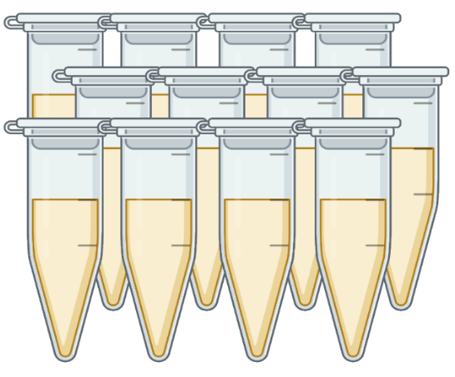

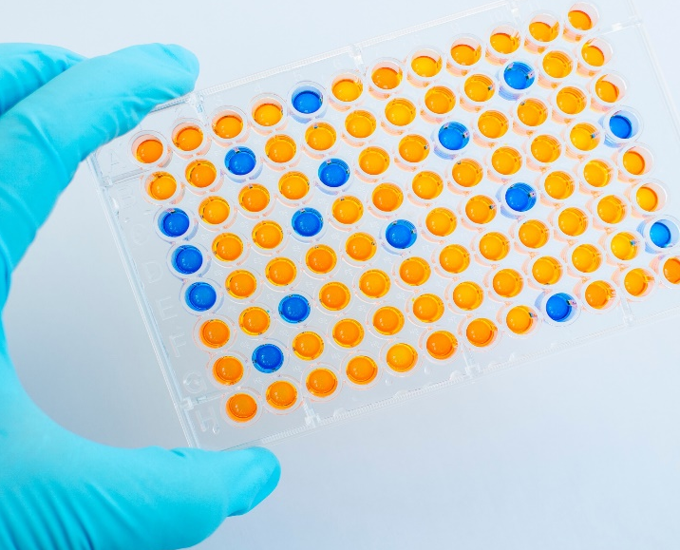
Selección de sueros
Metodología
Población de sueros
Vigilancia Pasiva 2020-2021
Manabí, Esmeraldas, Cañar, Orellana, Napo, Cotopaxi, y Loja
Resultado negativo a Fiebre Aftosa
Probabilidad EV
N= 222 sueros
Prueba Screening
Tamaño Muestral
20 % sueros positivos por
ronda de Screening
Ensayo Neutralización Viral
(1:4)
Creado en BioRender.com

Slide 15
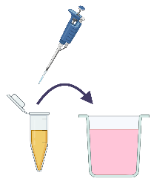











Neutralización Viral
Metodología
Toxicidad
12,5 uL suero + 87.5 uL medio (1:8)
25 uL suero
Sueros Prueba
Control +
Control -
50 uL medio
Inactivación de sueros negativos a Fiebre aftosa (n=44)
56°C; 30 minutos
Dilución seriadas base 2.
Tinción Cristal Violeta
48 horas
Visualización de cavidades teñidas
Spearman Karber
50 uL de la Solución de Virus (100 DICT50/pocillo)
Incubar 1 hora,
37°C, 5% C02
100 uL de células (16.000 células/pocillo)
Creado en BioRender.com
Control +: Suero convaleciente ; Control -: Fiebre Aftosa

Slide 16




Resultados y Discusión

Slide 17



Resultados y
Discusión
Replicación y diferenciación de la línea celular Baby Hamster Kidney (BHK-21)
Morfología
Alargada
Fusiforme
Irregular
Crecimiento en orientación paralela
Densidad Celular
Tiempo (h)
Incremento (células/mL)
72
48
2,3x10^{6 ±} 0,45 x10⁶
2,44x10^{6 ±} 0,28 x10⁶
Magnificación: 100X.
Stoker & Macpherson (1964)
; Thermo Fisher (s.f).

Slide 18





Evaluación de la curva de crecimiento de la línea celular BHK-21
Resultados y
Discusión
Supuesto Normalidad: Pruebas de Shapiro Wilks; Gráficas Q-Q normal
8x10⁴ células/mL 1x10⁵ células/mL 1,2x10⁵ células/mL 1,4x10⁵ células/mL
Inóculo celular (células/mL) | Estadístico (W) | p-valor
80.000 | 0,98 | 0,920
100.000 | 0,97 | 0,867
120.000 | 0,96 | 0,5483
140.000 | 0,94 | 0,2176
160.000 | 0,96 | 0,5144
1,6x10⁵ células/mL
P-valor > 0,05
Acepta el supuesto de normalidad

Slide 19

Representación gráfica de las curvas de crecimiento
Resultados y
Discusión
8x10⁴ células/mL
1x10⁵ células/mL
1,2x10⁵ células/mL
1,4x10⁵ células/mL
1,6x10⁵ células/mL
8x10⁴ células/mL
1x10⁵ células/mL
1,2x10⁵ células/mL
1,4x10⁵ células/mL
1,6x10⁵ células/mL
4,2x10⁵ ± 0,72 x10⁵ células/mL
Fase Exponencial
La tasa más alta de división celular
Población celular más viable
4,5x10⁵ células/mL
Cytiva (2020)
(Raschka, 2014)

Slide 20



Replicación del VEV-NJ en la línea celular BHK-21
Resultados y
Discusión
Proteína M
Redondeo celular
“racimos de uva”
Citopatogenía
Inhibición génica
Magnificación: 100X
Black & Lyles (1992); Blondel et al1990)

Slide 21



Titulación del VEV-NJ en la línea celular BHK-21
Resultados y
Discusión
Reed – Muench
$$Log {{\left(DICT_{50}\right)}^{∗}}/{0,1}mL=\left[−Log \left(Dilución mayor al 50 \%)+DP\right)\right]$$
7,59 log₁₀ DICT₅₀/mL ± 0,35
6-8 log10 DICT₅₀
in-vivo
48 horas
Scherer et al. (2007)

Slide 22


Prueba de Screening
Resultados y
Discusión
ECP (-)
ECP (+)
No diagnóstico
Probabilidad de desarrollar enfermedad
76 (34,23%) muestras positivas
N=222 sueros
146 (64,89%) muestras negativas
Primer Paso antes VN
44 sueros
Prinzi, (2020). Hitchner, (1973)

Slide 23




Neutralización Viral
Resultados y
Discusión
Resultado Visual
Criterios de aceptación
C+
C-
Toxicidad
2000 DICT50/mL
1,6x10^4células/ pocillo
Cut off
1x 10⁴ – 3 x10⁴ células/pocillo
OIE (2018); Alvarado et al. (2002), Mayling et al. (2014).

Slide 24

Resultados y
Discusión
Cuantificación del Título de Neutralización mediante el método de Spearman-Karber
Spearman Karber
Donde:
Número de cavidades por dilución: ½= 0,5
Título 50% = 0,5
Log (factor de dilución=2) = 0,3
Log (dilución más baja del suero= 8) = 0,9
24 (54,4%) positivos
44 sueros
20 (45,5%) negativos

Slide 25




Resultados y
Discusión
Sueros Positivos por Neutralización Viral
Zona endémica alta de VSV-NJ
Exposición temprana ó
IgG suero
Zona endémica ocasional de VSV-NJ
Indiana
Prevalencia
Turell et al. (2005); Astudillo et al. (1986);
Salinas et al. (2021).

Slide 26

Sensibilidad – Especificidad Analítica, Repetibilidad
Resultados y
Discusión
Sensibilidad
Repetibilidad
(1:8192)
Muestras Séricas | Título neutralizante |  |  | Medidas Estadísticas
 | Réplica 1 | Réplica 2 | Réplica 3 | Promedio | DE ± | CV %
Suero fuertemente positivo: Cañar Título=2,75 | 2,75 | 2,85 | 2,85 | 2,80 | 0,09 | 3,09
Suero positivo débil Orellana Título=1,65 | 1,95 | 1,65 | 1,65 | 1,75 | 0,17 | 9,90
Suero negativo Napo Título=0,75 | 0,75 | 1,05 | 0,75 | 0,85 | 0,17 | 20,38
(1:1048448)
Manabí 1,78
No relaciones serológicas
Variabilidad aceptable
<30
Flanagan (2007)
Neurath (2008); Hanssen et al. (1979).
; Cajas et al. (2003); Pimentel (1990) ; Nie et al. (2020).

Slide 27
Conclusiones
Recomendaciones

Slide 28





Conclusiones
Titulación Viral
Neutralización Viral
Sensibilidad y Especificidad Analítica
Evaluación ECP en BHK-21
Detección
Ag- Ac
LoD: (1:8192)
- 30% NAc
Cuantificación de NAc
IBR
DVB
7,59 log₁₀ DICT₅₀/mL
VPP
Humano
> 2,7
VEV-IND

Slide 29






Recomendaciones
Elisa Bloqueo -> Seroprevalencia
+ barata
01
Anticuerpos monoclonales
Sueros positivos
04
Alicuotar virus 2000 DICT50
02
05
Muestras Pareadas
Ultracentrifugación virus
03

Slide 30

Agradecimientos
Marbel Torres PhD.
Jefe Laboratorio Inmunología y Virología
Mvz. Euclides de la Torre
Director de Diagnóstico Animal
Mvz. Jorge Espinoza
Responsable Laboratorio de Virología
Ing. Alex Maldonado
Responsable Laboratorio Cultivo Celular

